Slide 1
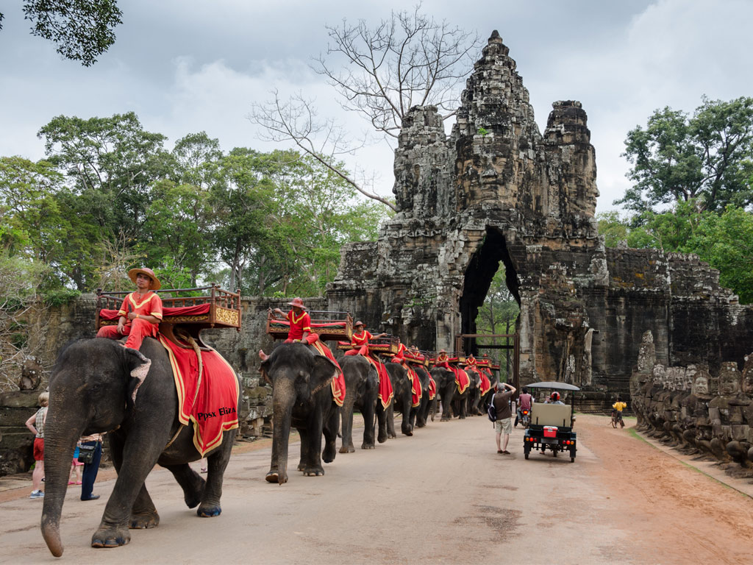

Mi experiencia en los templos de
Angkor- Camboya
Mi experiencia en:
Los templos de
Angkor- Camboya

Slide 2
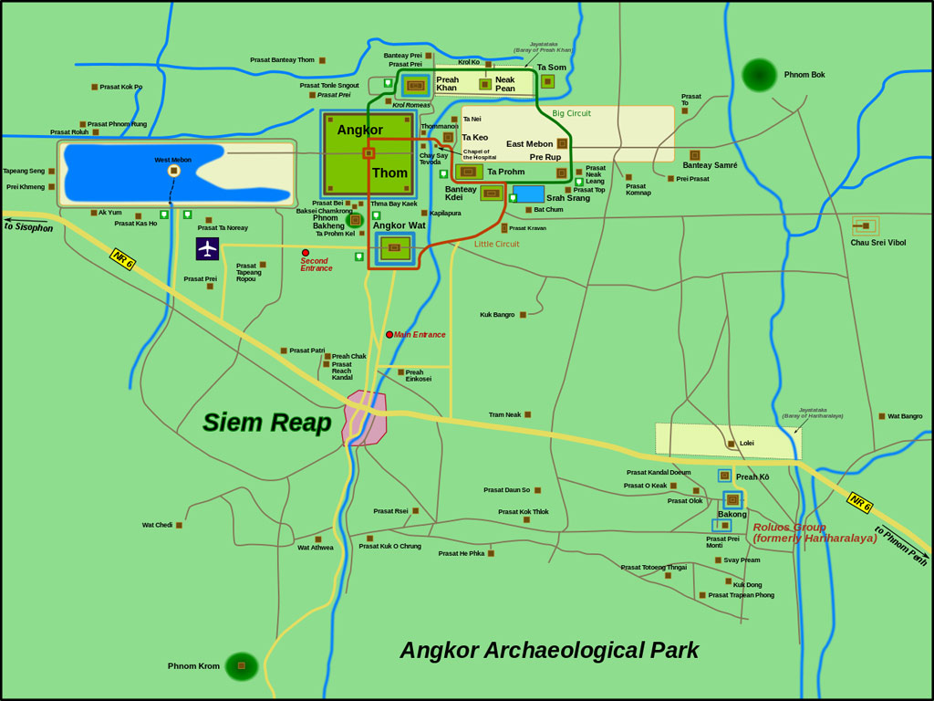
La puerta de entrada para recorrer los templos de Angkor es la ciudad de Siem Reap, una burbuja dentro de la realidad de Camboya (digo una burbuja porque a tan solo 5 km de ella viven muchas personas en sus pequeñas parcelas sin agua corriente ni electricidad haciendo malabares para subsistir), en Siem Reap es donde están todos los hoteles y de donde los miles de turistas se trasladan para conocer estos maravillosos templos.
Escondidos por los alrededores de Siem Reap hay más de 80 templos de la civilización angkoriana que para visitarlos hay que comprar una entrada que cuesta por un día 20 dólares, la de tres días 40 y la de una semana 60 dólares. Son tickets personales e intransferibles con foto incluida que revisan y son marcados por los guardias de cada templo.
Angkor es uno de los sitios arqueológicos más importantes del sudoeste asiático, se extiende por unos 400 km2, cubiertos en gran parte por la selva, y encierra los admirables vestigios de las distintas capitales del Imperio Jémer, que estuvo en su apogeo entre los siglos IX y XIV.
La zona de Angkor estuvo habitada por pequeños pueblos desde el siglo I DC, pero su época dorada se inicia en año 802 DC, cuando el rey Jayavarman II somete las tribus circundantes, creando un único reino del que se declara Devaraja o rey-dios. Para reforzar la imagen de su ascendencia divina, empieza a construir grandes obras religiosas, iniciando una tradición que continuarán sus sucesores durante siglos, produciendo multitud de templos hasta el abandono de la zona, a mediados del siglo XV, y motivado por causas todavía no del todo esclarecidas.

Slide 3
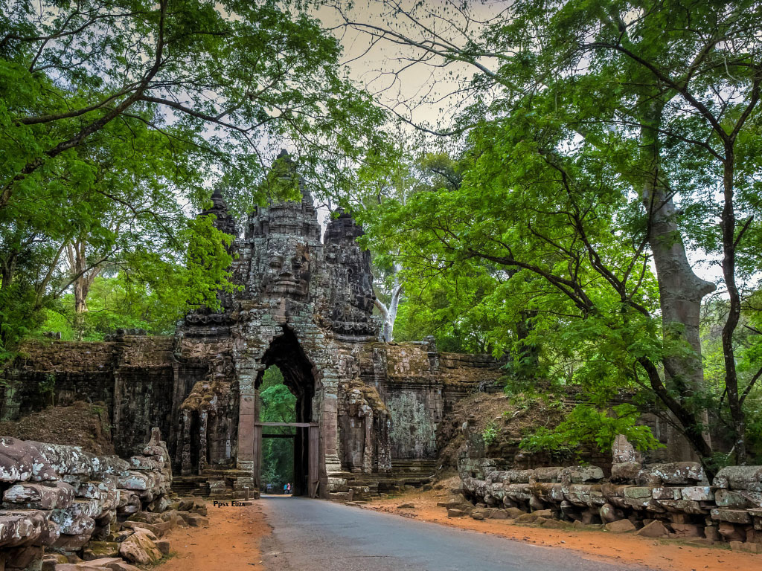
Angkor Thom está ubicada al lado del río Siem Reap y fue la ciudad real intramuros construida por Jayavarman VII (1181 - c. 1220), se halla fortificada por una muralla de forma rectangular de 9 km2 (es decir 3 km por lado) que está hecha de laterita y tierra, está acompañada de un foso y presenta cuatro imponentes entradas con cuatro caras esculpidas mirando hacia los puntos cardinales. Ya que los jemer no conocían la bóveda, los arcos que forman la entrada han sido apilados en forma piramidal. Su nombre significa "Gran Ciudad" y se mantuvo como capital desde 1181 al menos hasta el siglo XVII. Angkor Thom fue construida dentro de la cosmogonía hindú, dedicado al dios Visnu, aunque más tarde se dedicaría al budismo.
Entrada este

Slide 4
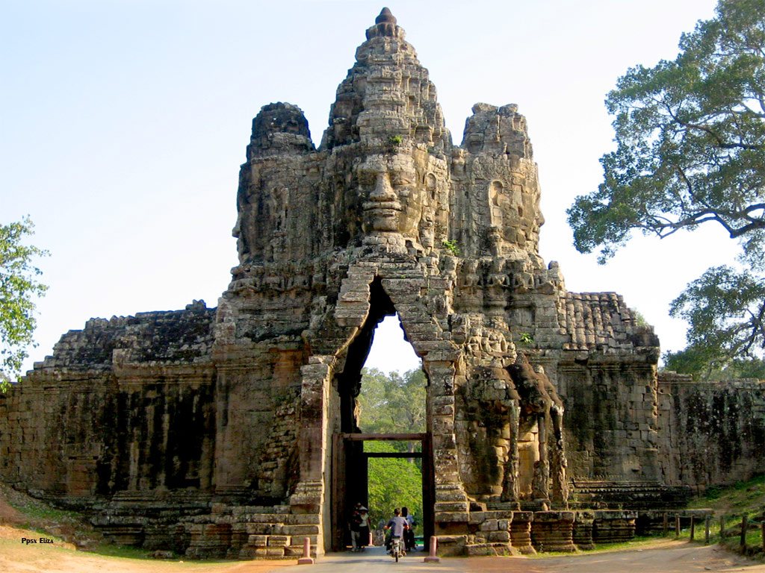
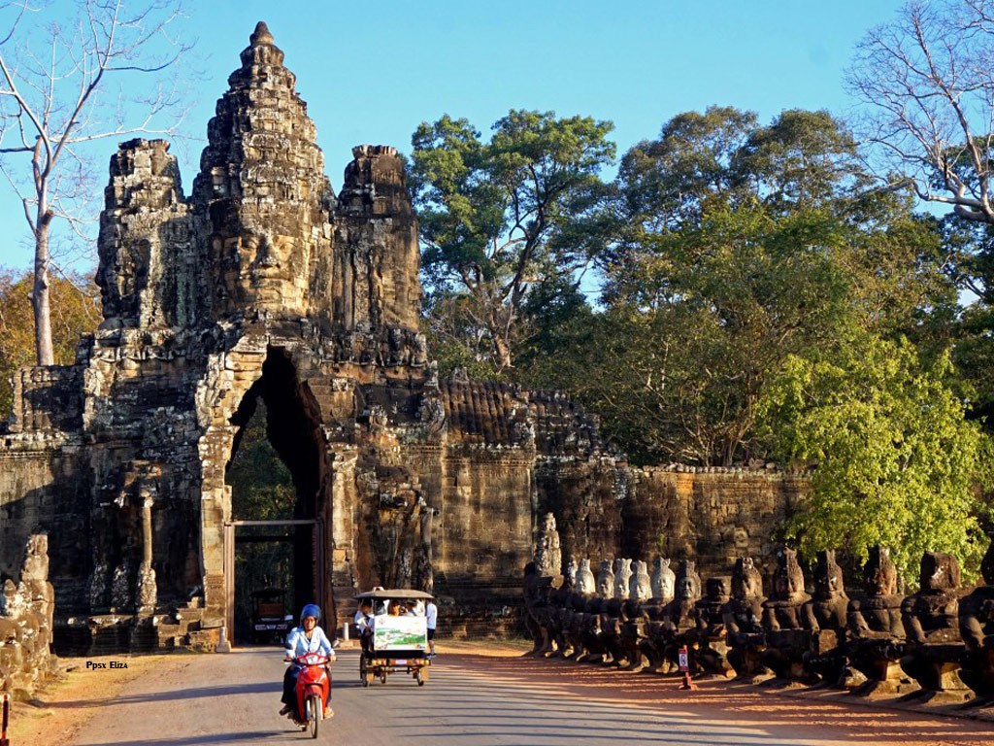
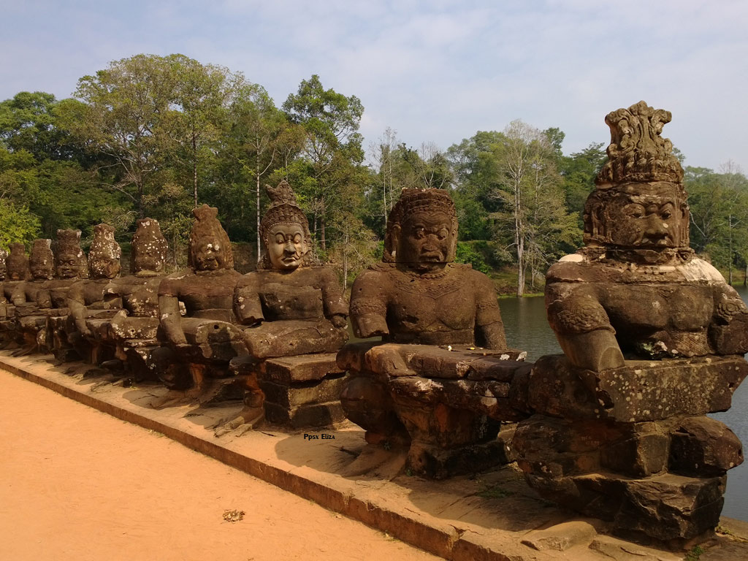
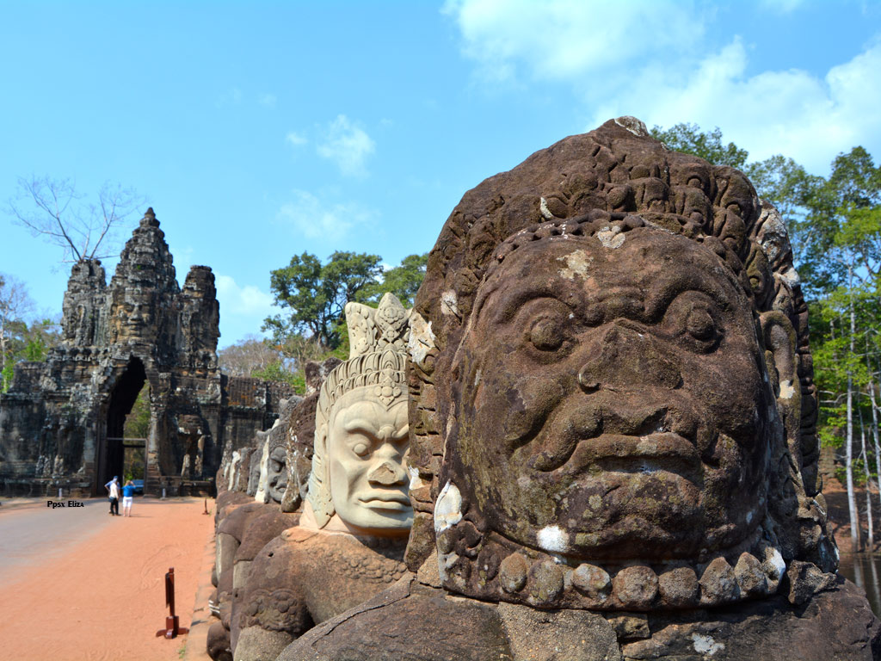
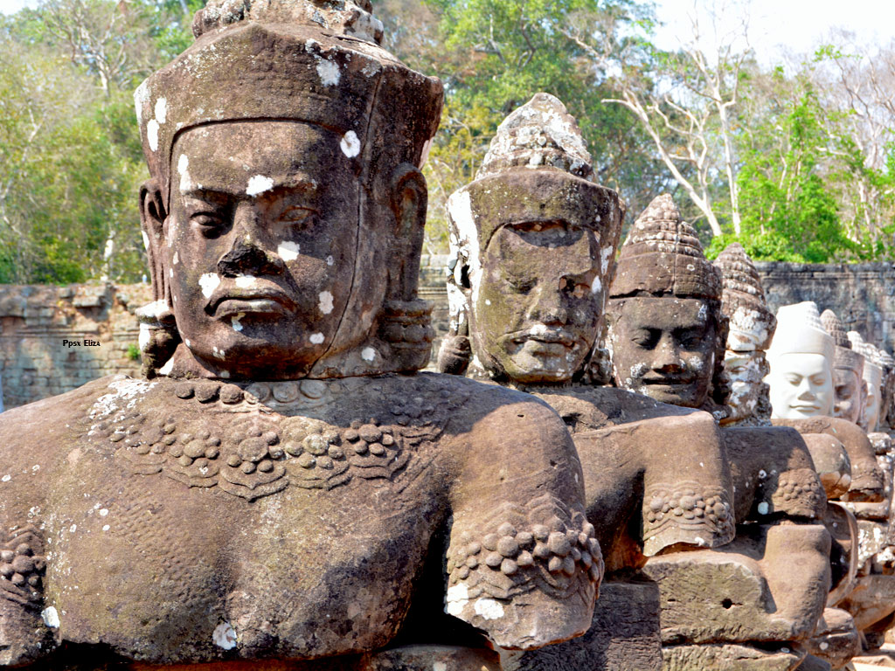
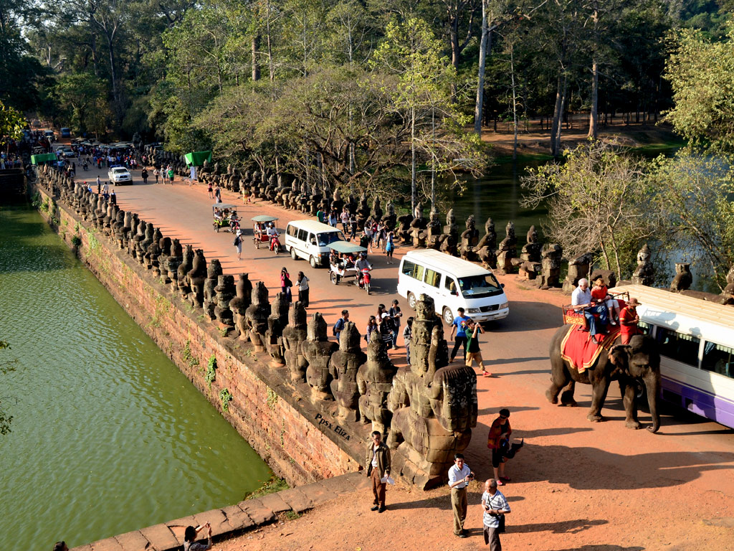
Una larga calzada que conduce a la entrada de cada torre está flanqueada por una hilera de 54 figuras de piedra a cada lado - los demonios de la derecha y de la izquierda dioses-para hacer un total de 108 seres míticos que guardan la ciudad de Angkor Thom. Los demonios tienen una expresión muecas y llevan un tocado militar, mientras que los dioses se ven muy tranquilos, con sus ojos en forma de almendra y llevan un tocado cónico. Una serpiente extiende sus nueve cabezas en la forma de un abanico en el comienzo de la calzada. Su cuerpo se extiende la longitud de la calzada y está en manos de los dioses y los demonios que forman una barandilla de serpiente.

Slide 5
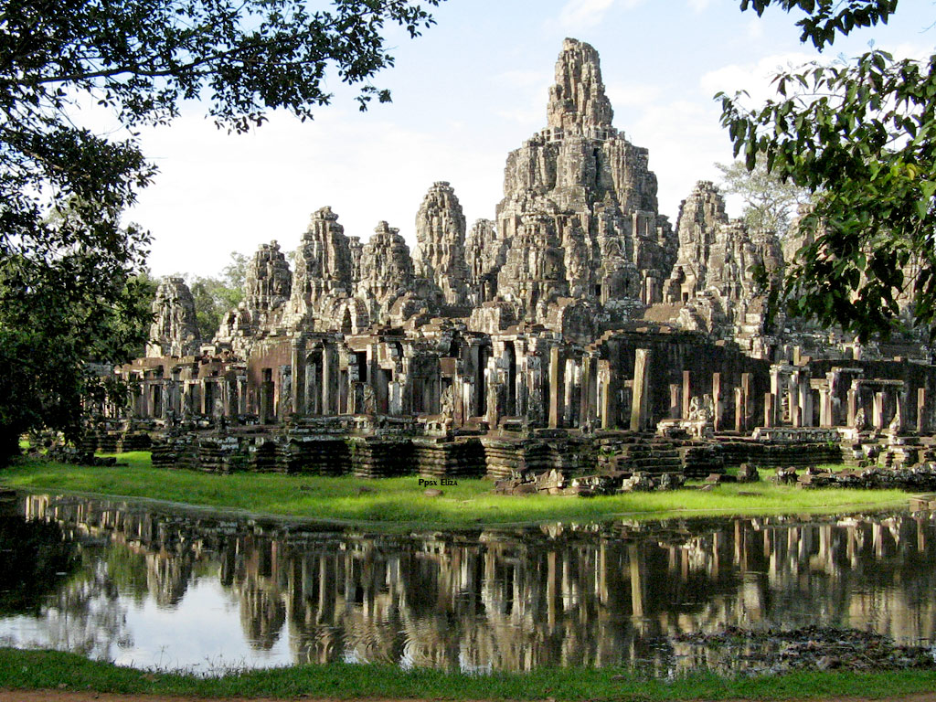
El templo de Bayon está en el centro de Angkor Thom es un monumento único en el mundo, no solamente por representar un período de transición entre el Hinduismo y el Budismo en ese país, ni por los ricos bajorrelieves que ilustran escenas de la mitología y la vida diaria de la civilización jemer, sino fundamentalmente por la extraordinaria, enigmática y monumental presencia de varias torres en forma de caras que pueblan este importante edificio, patrimonio de la humanidad por UNESCO. Bayón representa el exponente máximo de la arquitectura "barroca" jemer. La forma del templo es bastante compleja, aunque su trazado es geométrico. Esta traza geométrica simboliza un “yantra”, un símbolo usado en el Budismo Tántrico (de hecho Bayon significa “Yantra masculino”), del mismo modo que el templo en sí es una representación del Monte Meru, la mítica montaña sagrada budista. En el centro de la composición había una gran estatua de Buda meditando, la que fue posteriormente removida por religiosos hindúes, que la arrojaron a un pozo, de donde fue recuperada recientemente.

Slide 6
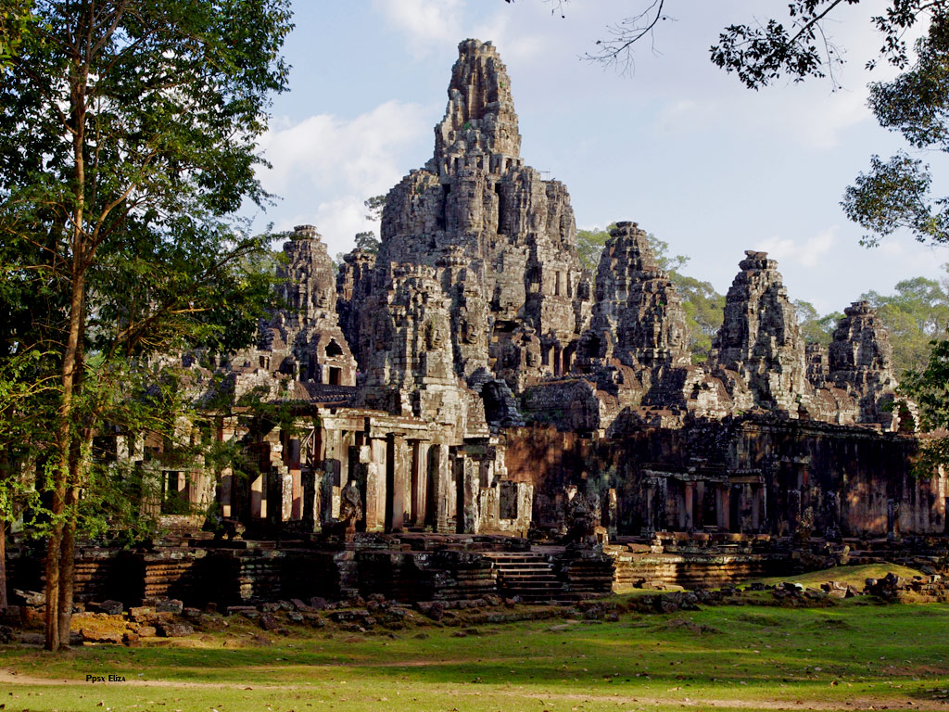
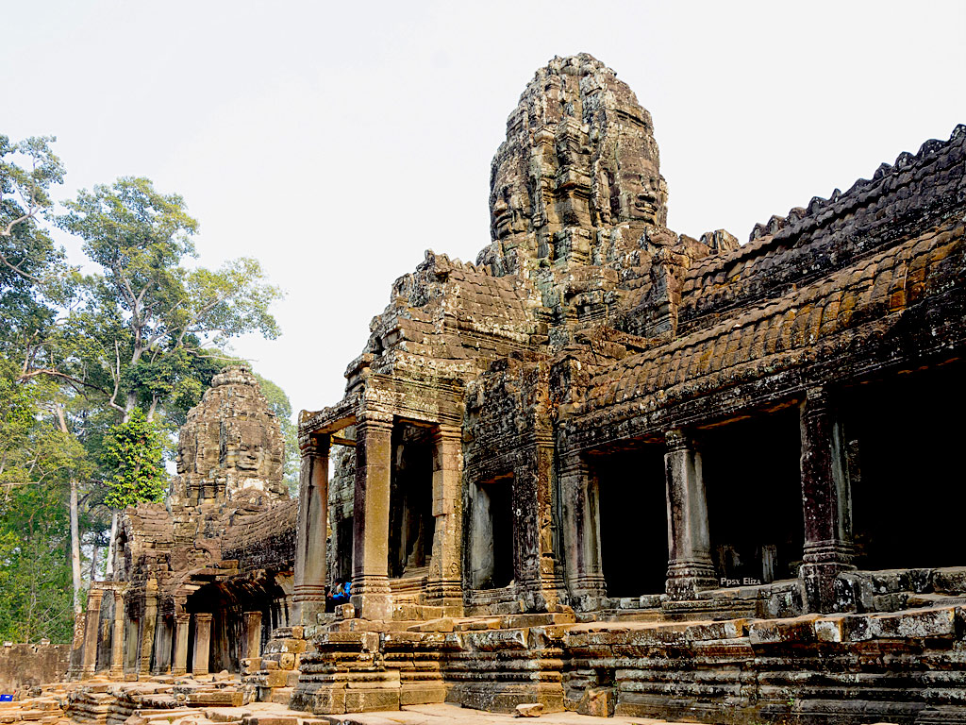
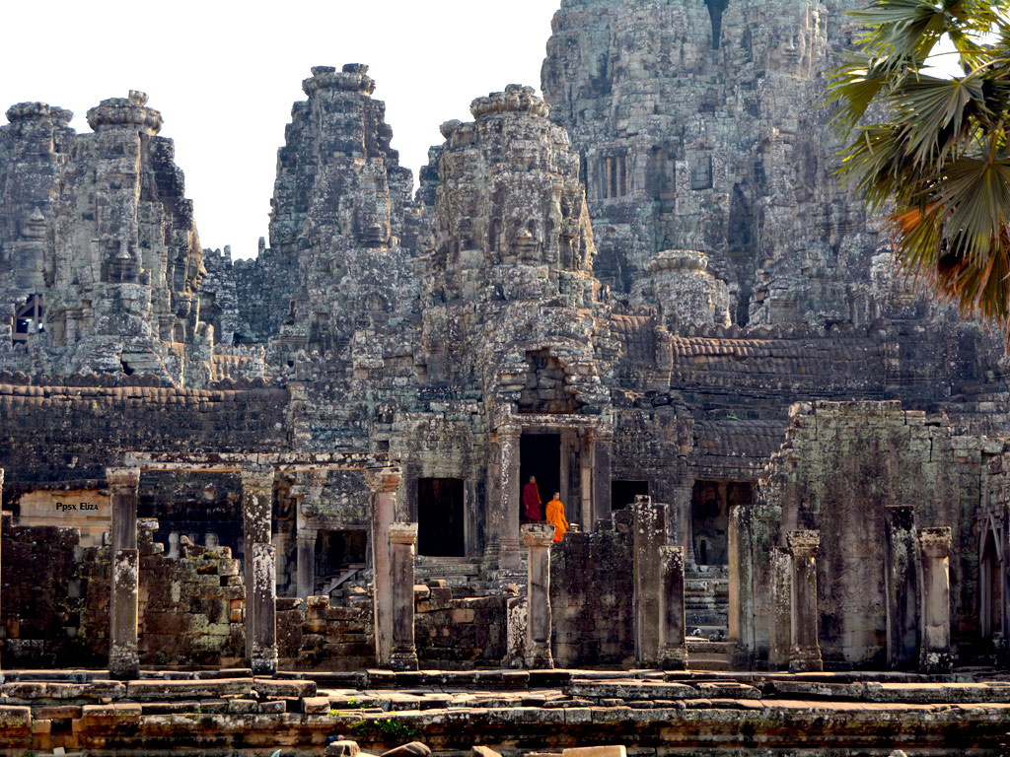
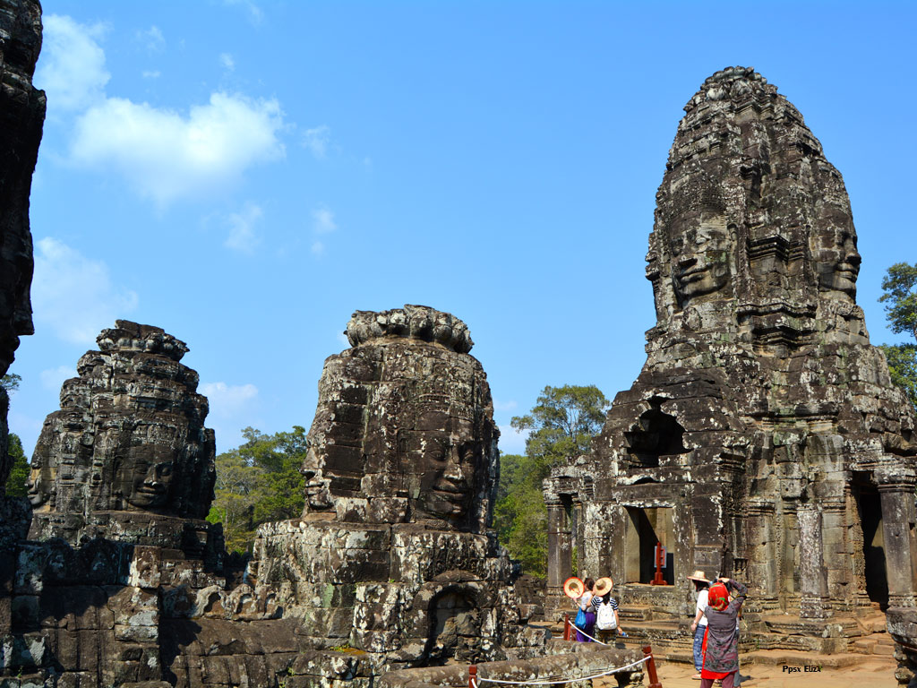
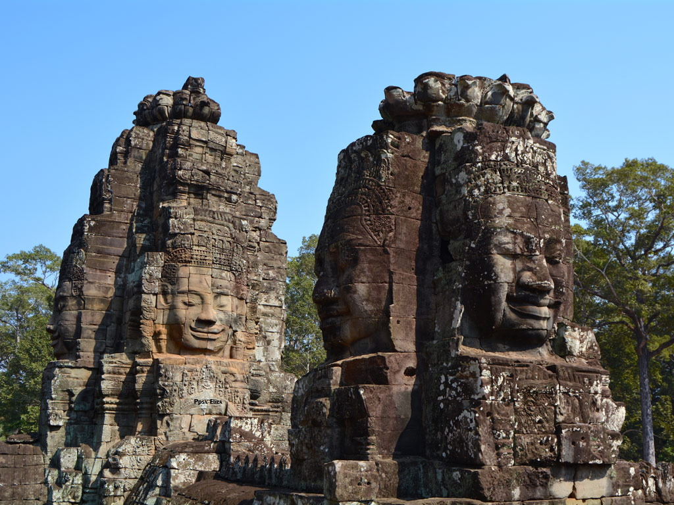
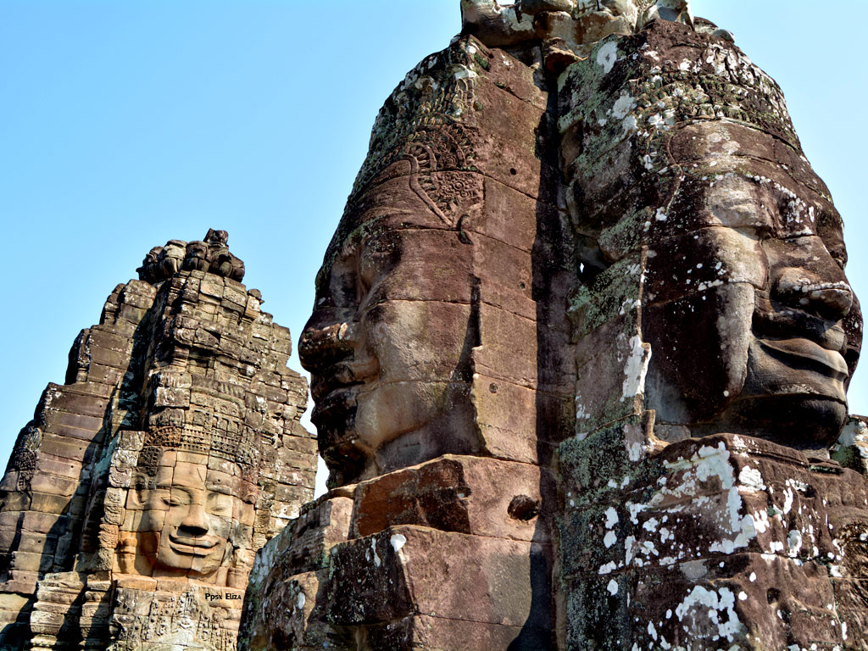
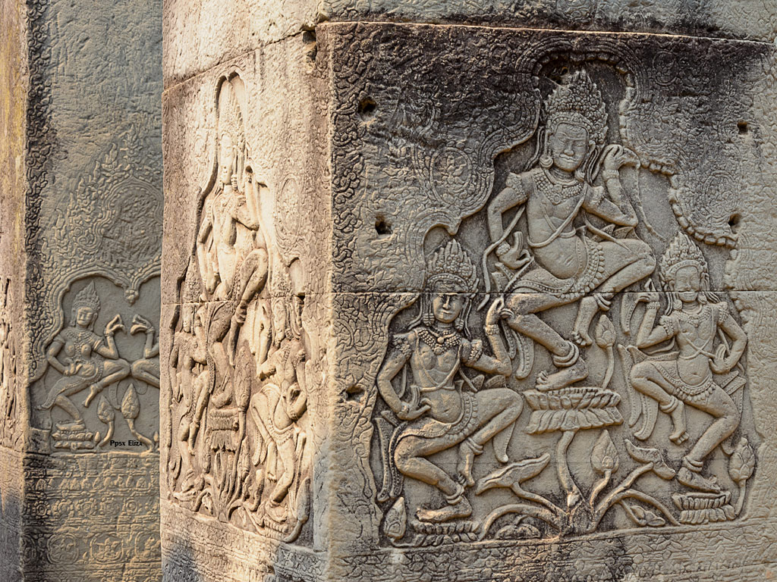

Slide 7
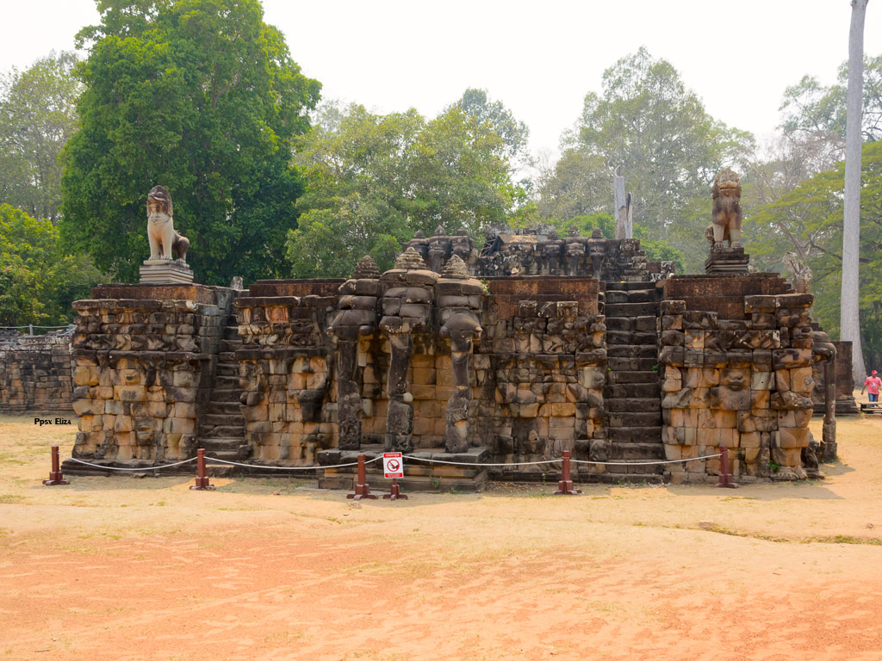
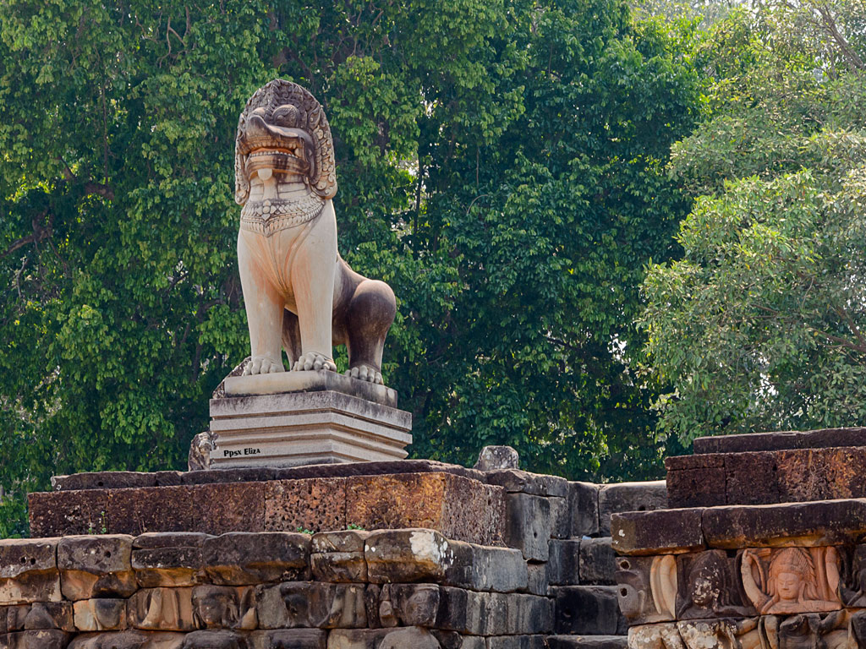
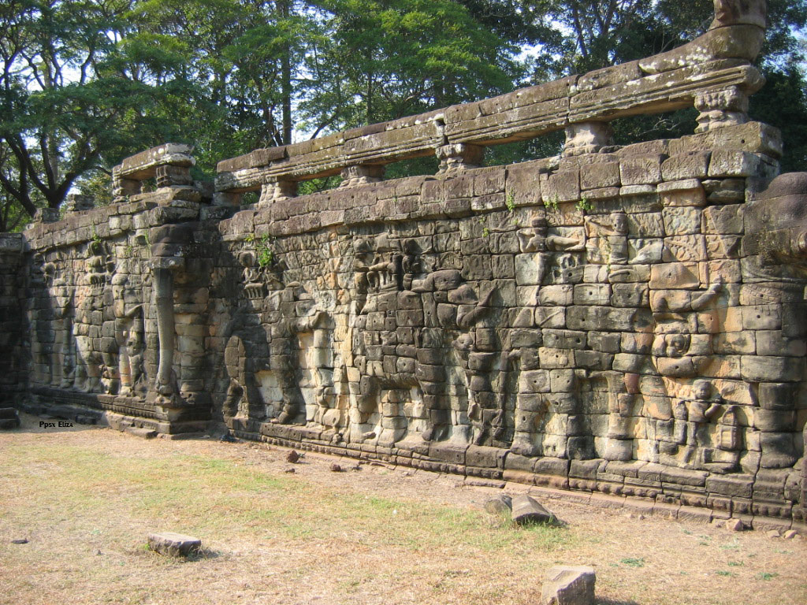
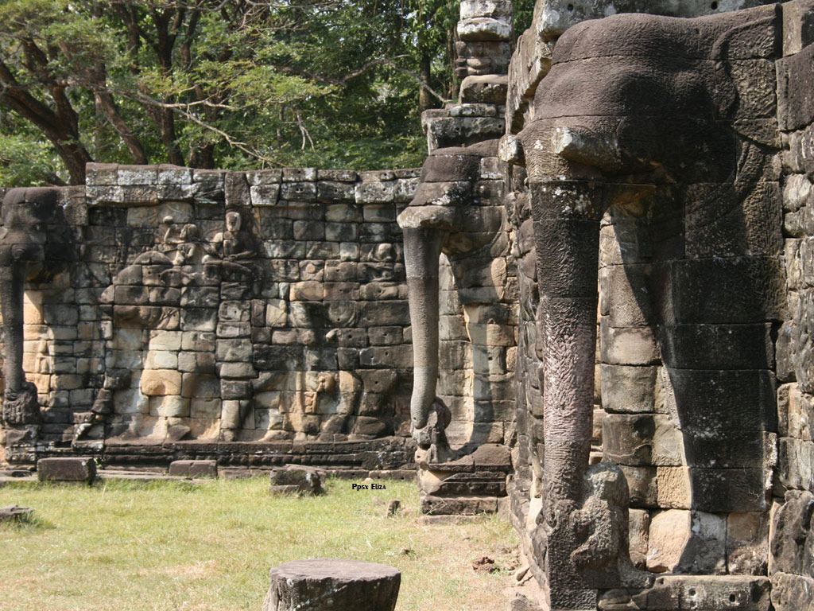
Terraza de los elefantes está situado en la Plaza Real de Angkor Thom . Fue construida a finales del siglo 12

Slide 8
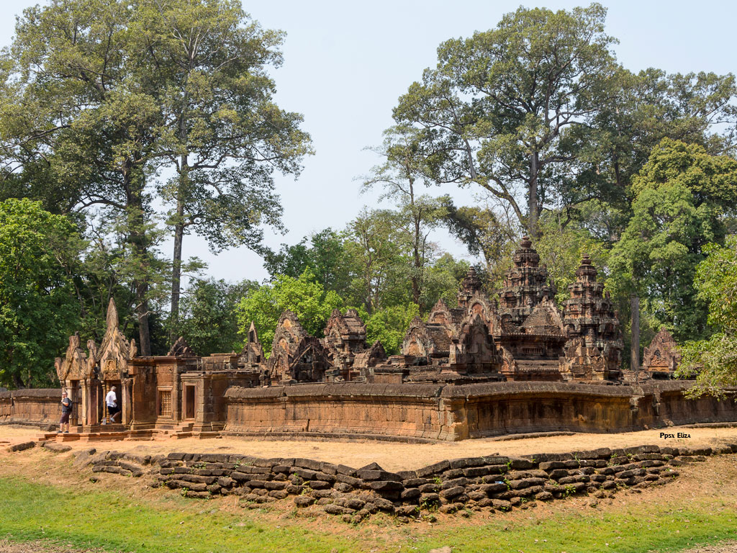
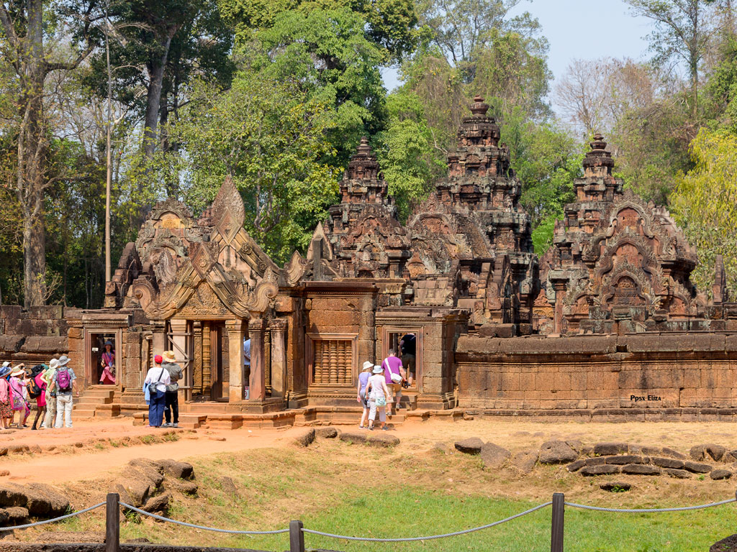
A 25 km de Angkor Thom se encuentra el encantador templo de Banteay Srei del siglo X dedicado al dios hindú Shiva.
El encanto especial de este templo radica en su notable estado de conservación, su pequeño tamaño y la excelencia de la decoración. Este templo es considerado la obra maestra dentro del arte clásico jemer y está formado por varios recintos en los que en sus frontales se pueden encontrar relieves narrativos que ilustran episodios de leyendas sagradas. Fue mandado a construir en la segunda mitad del siglo X por un cortesano llamado Yajnavaraha, que era consejero de los reyes Jayavarman II y V, la leyenda dice que sus constructores fueron todas mujeres por eso se lo conoce coloquialmente como “templo de las mujeres” o la "ciudadela de las mujeres". Algunos lo describen como más cercanos en la arquitectura y la decoración de modelos indios que cualquier otro templo de Angkor. Una característica especial de la exquisita decoración fue el uso de una piedra arenisca de color rosa.
El arquitecto Henri Marchal, restauró el templo entre 1931 y 1936 empleando la misma técnica que en el resto del complejo, la anastilosis, que según creo es como reconstruir utilizando los restos allí depositados encajándolos como un puzzle.

Slide 9
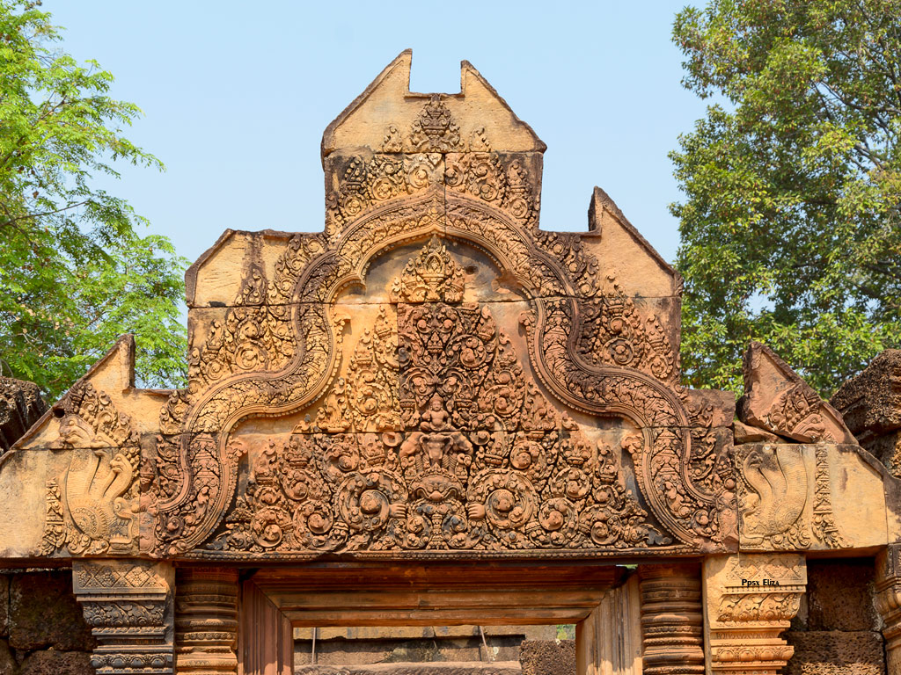
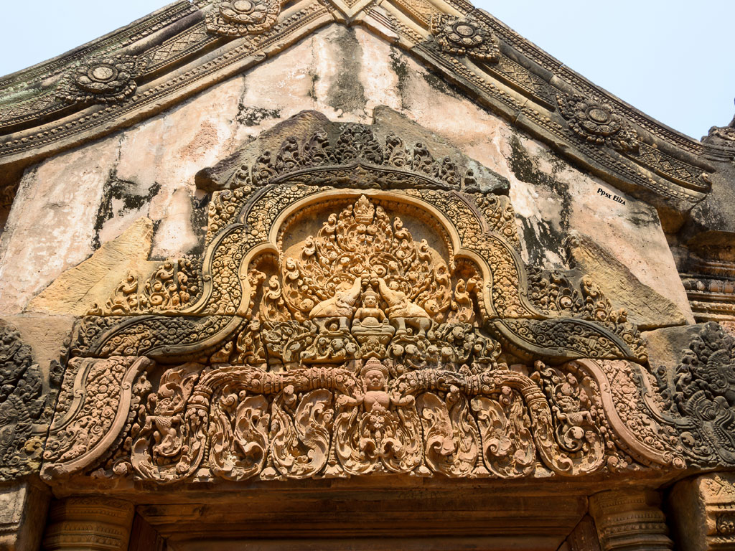
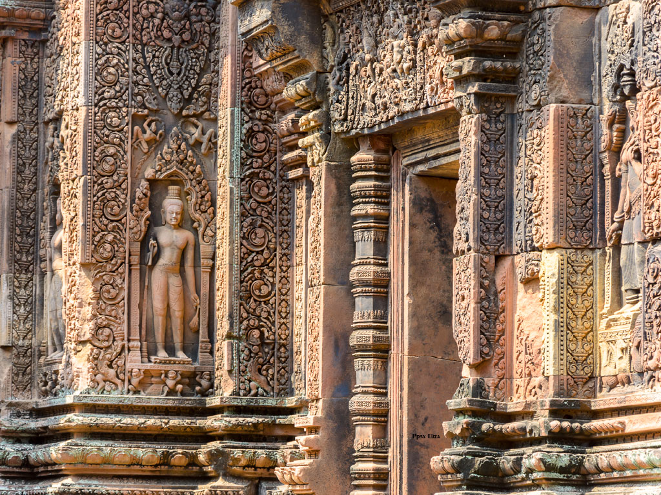
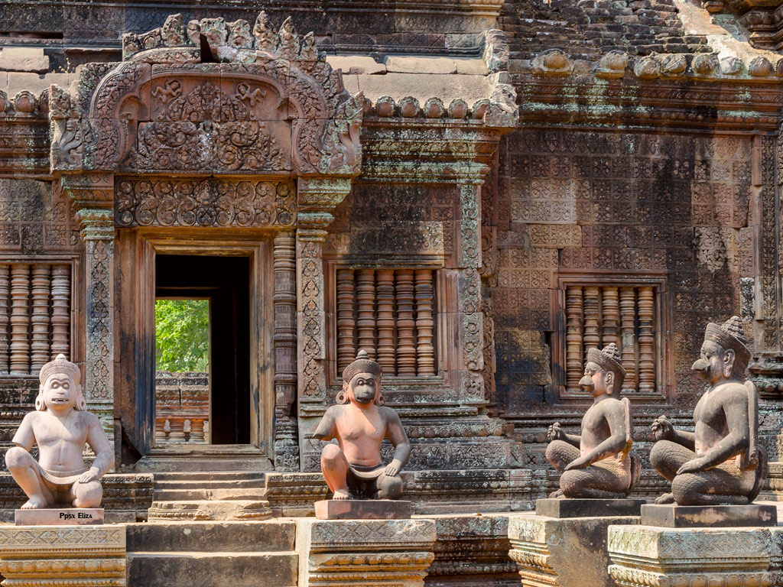
Después de atravesar varios pórticos labrados se llega a una estructura formada por tres torres (prasats) sobre una plataforma con forma de T con escaleras. Las entradas están custodiadas por guardianes con imágenes de monos y genios. Estas esculturas son réplicas de las originales que se encuentran en el Museo de Phnom Penh.

Slide 10
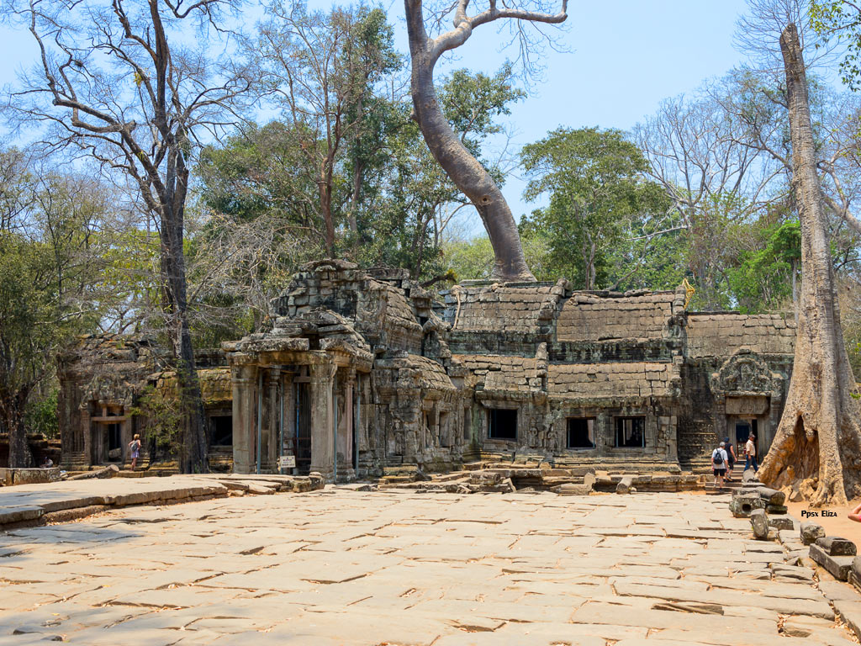
Ta Prohm es de finales del siglo XII. El templo fue encargado en 1186 por el rey Jayavarman VII, quien se lo dedicó a su madre. Denominado originalmente Rajavihara ("monasterio real"), el templo sirvió como monasterio budista, llegando a alojar al menos a 12.640 personas. En la actualidad la fama de este templo se debe al hecho de ser uno de los pocos monumentos que todavía no ha sido "rescatado de la selva", pues fue el templo elegido por la École française d'Extrême-Orient para mostrar el estado en el que se encontraban los templos de Angkor a finales del siglo XIX, cuando fueron descubiertos por los occidentales.

Slide 11
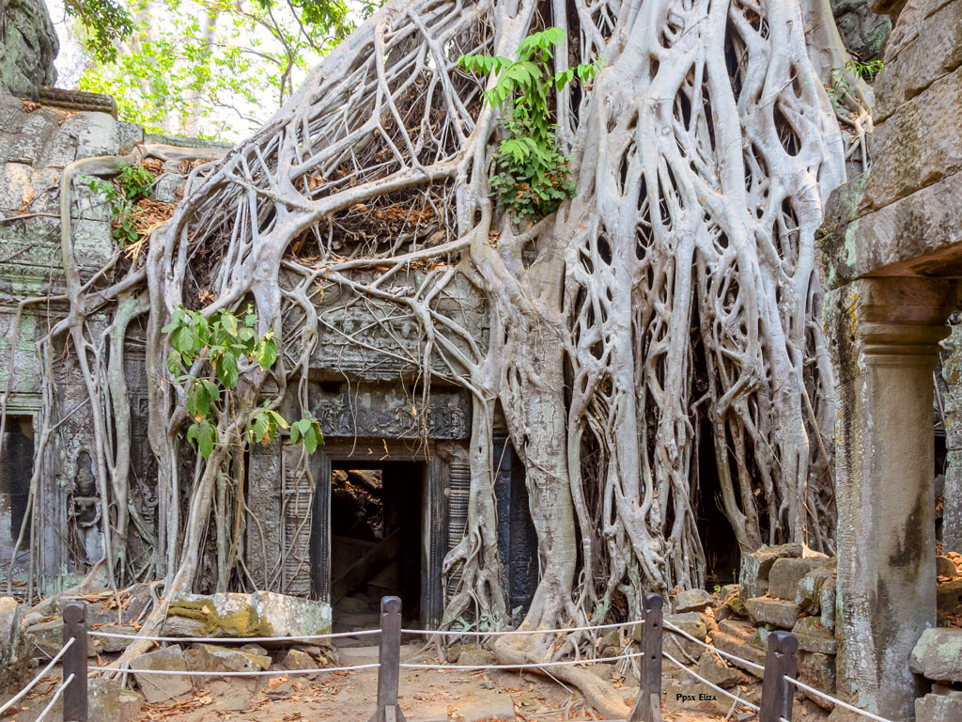
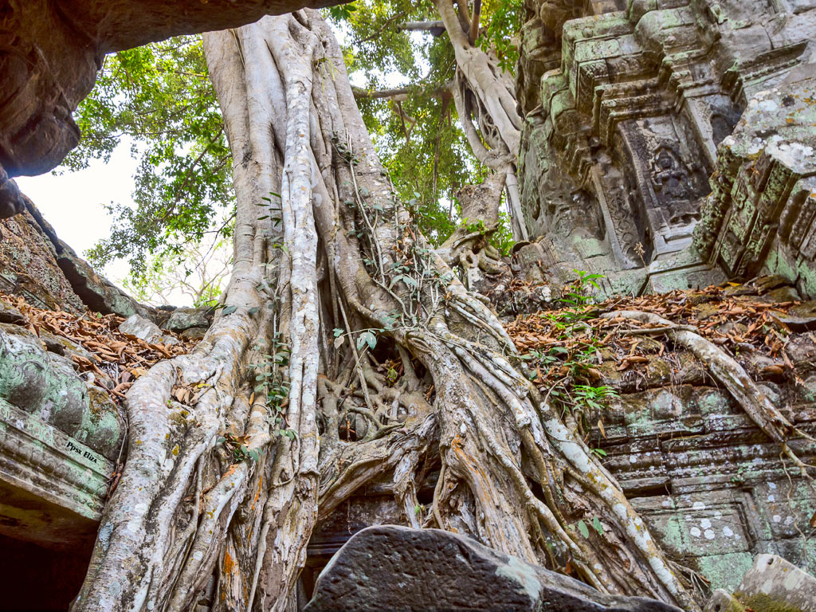
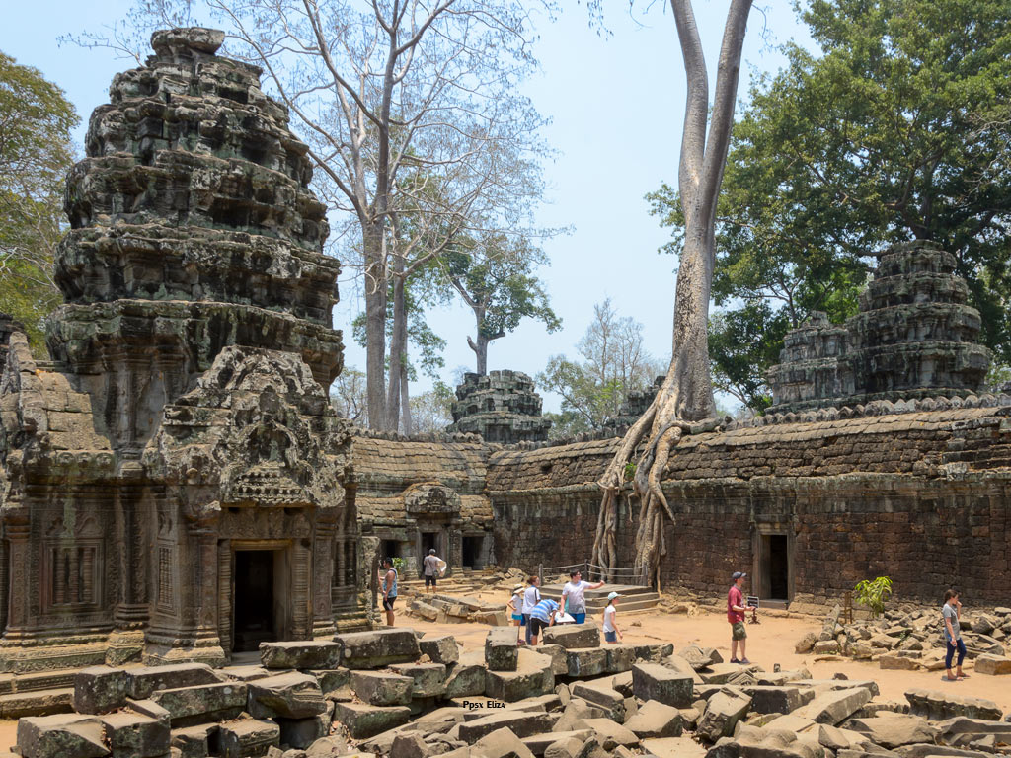
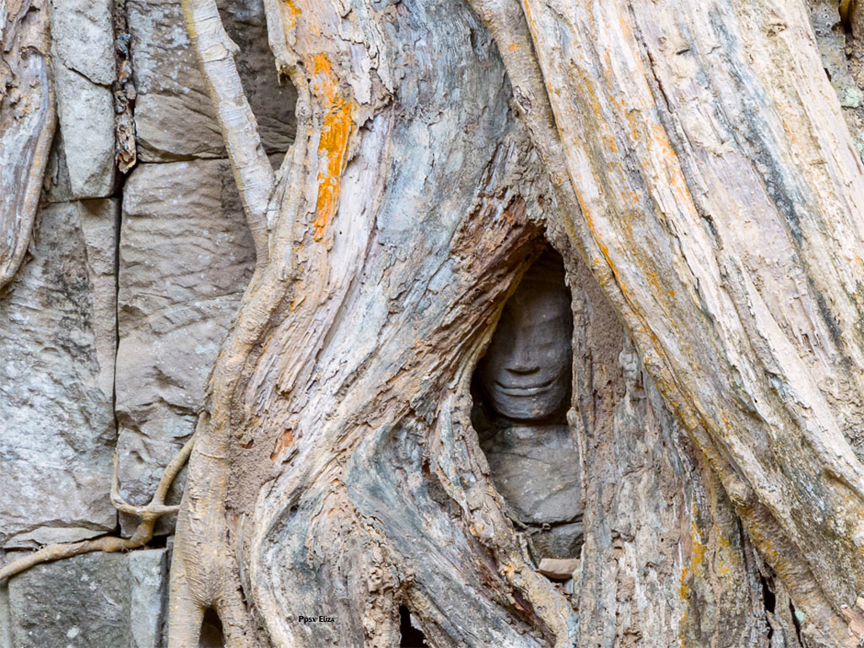
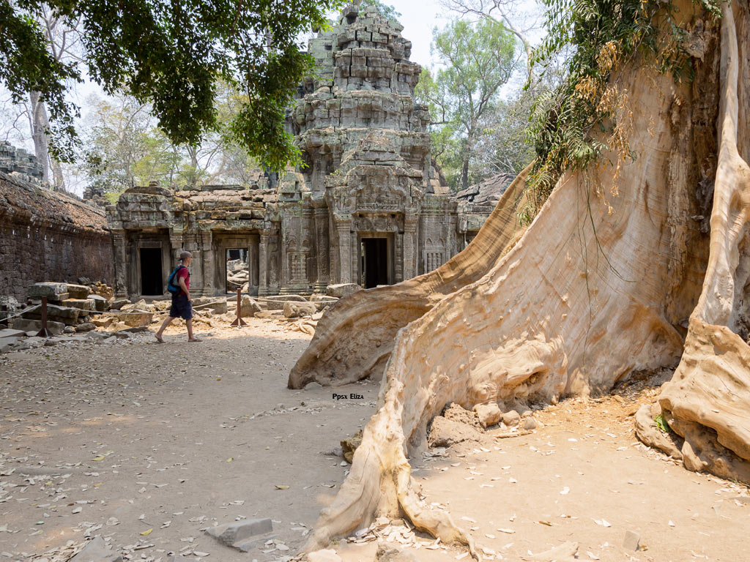
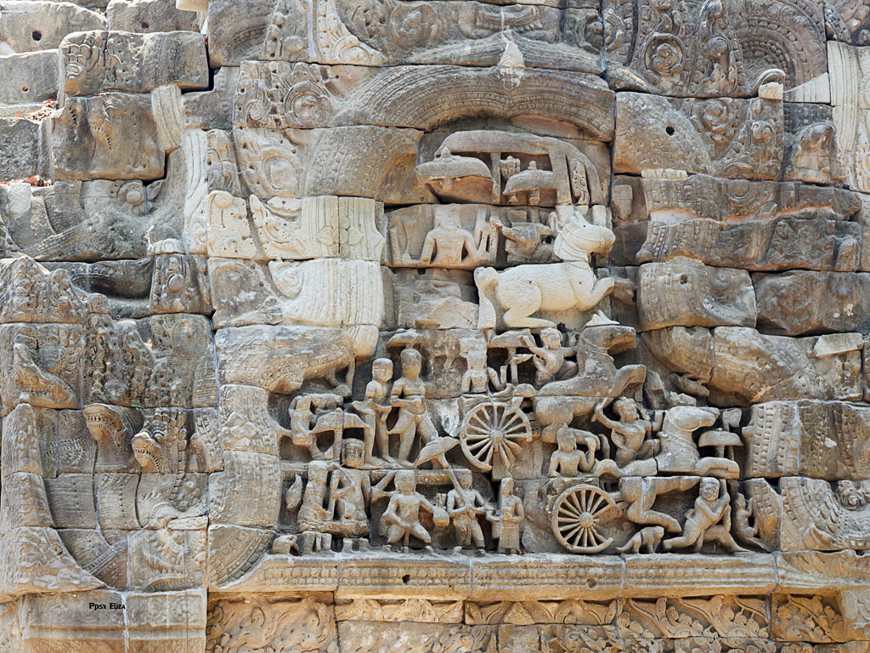
La naturaleza se ha fusionado con la estructura de piedra formando imágenes oníricas. Las raíces de los árboles se confunden con los muros del templo y las ramas se convierten en paredes y eso lo han convertido en una de las principales atracciones turísticas de Camboya.

Slide 12
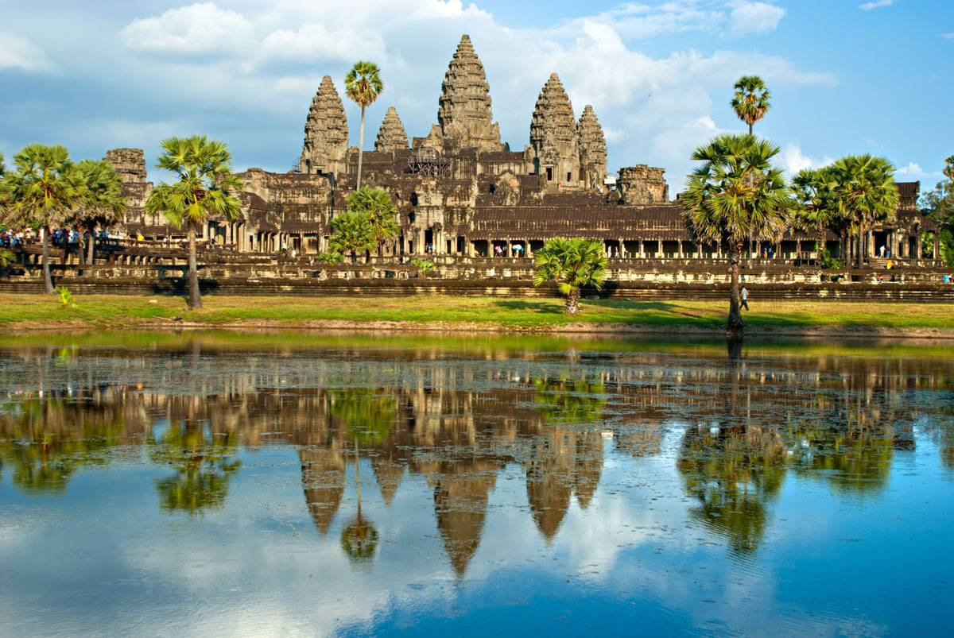
Ubicado 5,5 km al norte de Siem Reap, Angkor Wat es el templo más grande y también el mejor conservado de los que integran el sitio arqueológico de Angkor. Está considerado como la mayor estructura religiosa jamás construida, y uno de los tesoros arqueológicos más importantes del mundo. El promotor de este gigantesco templo fue Suryavarman II, quien reinó desde el año 1113 hasta el 1150 d. C. Según cuenta la leyenda, el rey quiso ubicar el templo en un lugar del agrado de los dioses, por lo cual soltó un buey en la llanura y resolvió construir el templo allí donde se tumbase.

Slide 13
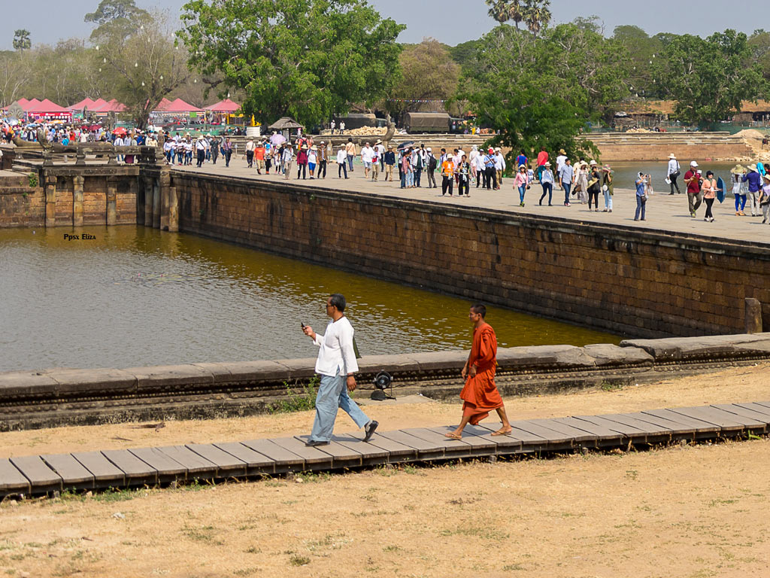
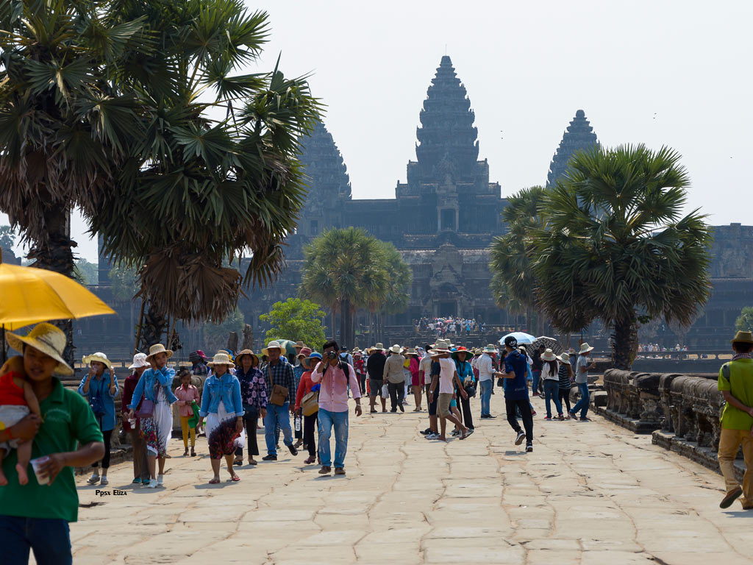
Dedicado inicialmente al dios Vishnú, el templo consta de tres recintos rectangulares concéntricos de altura creciente, rodeados por un lago perimetral de 3,6 km de longitud y de una anchura de 200 m. Según modernas investigaciones, el gran lago perimetral cumplía también una función estructural: el clima monzónico de la zona, con una marcada época de lluvias y una época seca, generaba grandes movimientos en el suelo, que a medida que avanzaba la estación seca iba contrayéndose por la pérdida de agua. Estos movimientos anuales terminaban por arruinar los cimientos de los templos, provocando hundimientos y colapsos en las estructuras. La presencia de un gran lago, que nunca llega a secarse en la estación seca, permite que el suelo del templo permanezca estable durante todo el año, evitando así los problemas con la cimentación.
Pasarela de entrada al templo con una parte del lago perimetral.
En el recinto interior se elevan cinco torres en forma de loto, alcanzando la torre central una altura de 42 m sobre el santuario, y 65 m sobre el nivel del suelo.

Slide 14
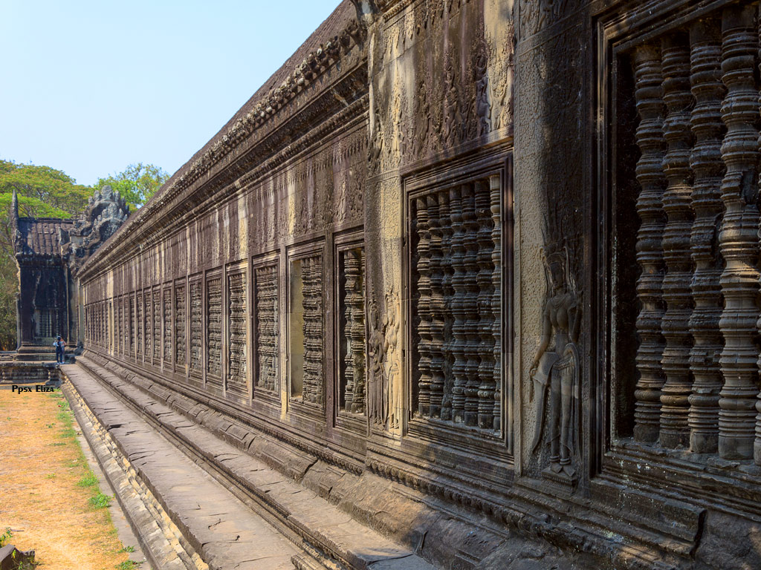
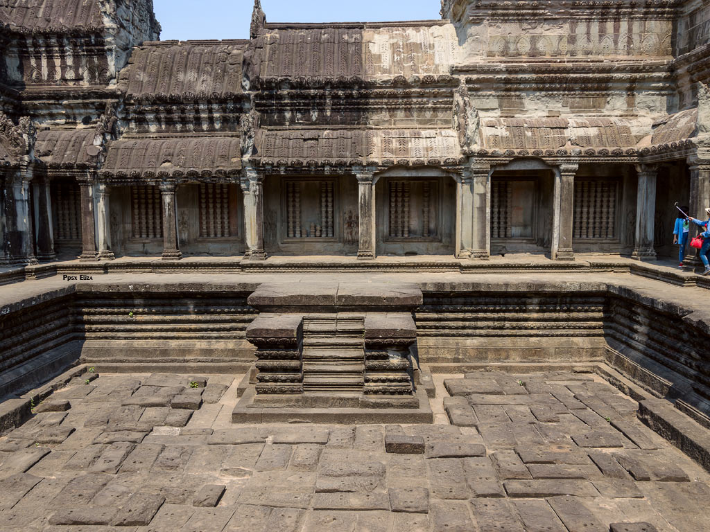
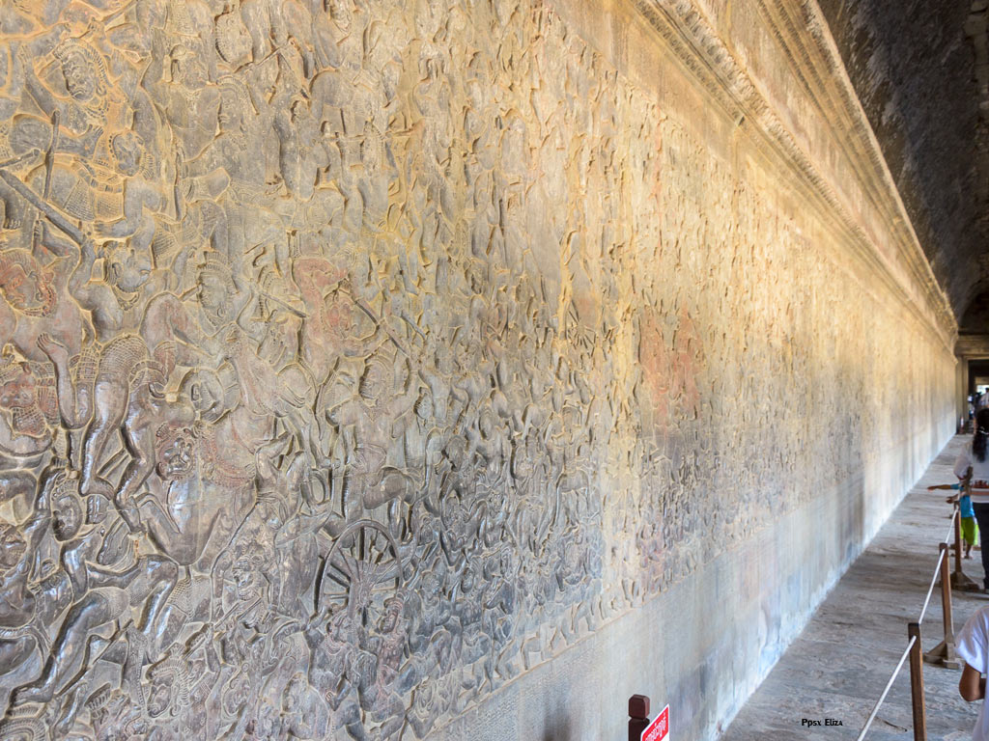
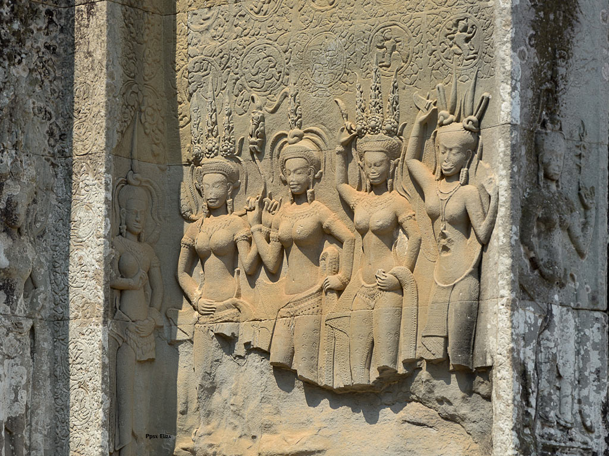
Los muros de Angkor Wat están decorados con ricos bajorrelieves, que relatan batallas y otras hazañas del Imperio Jemer. También son famosas las apsaras talladas en las paredes interiores, figuras que representan a ninfas acuáticas de la mitología hindú.

Slide 15
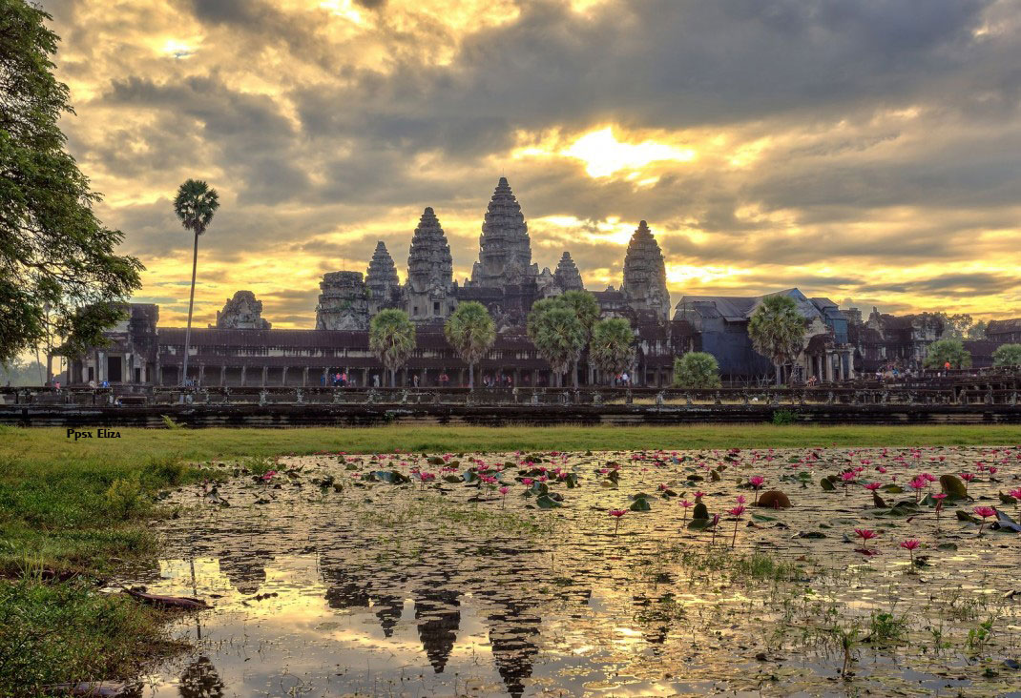
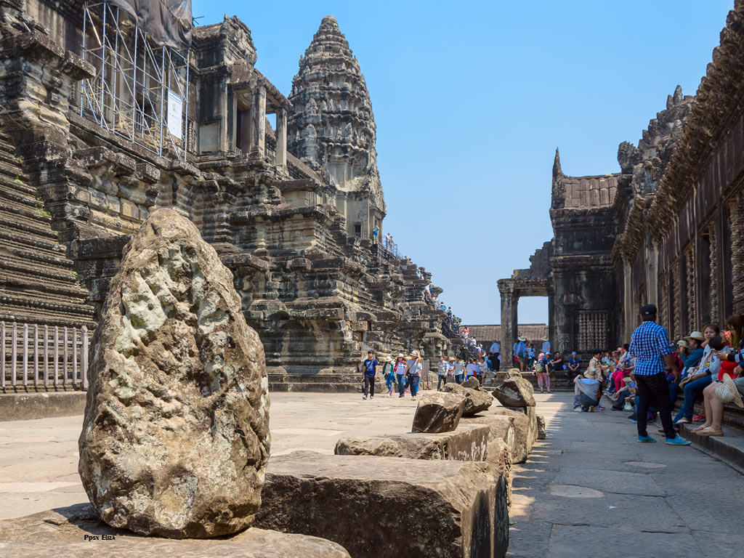
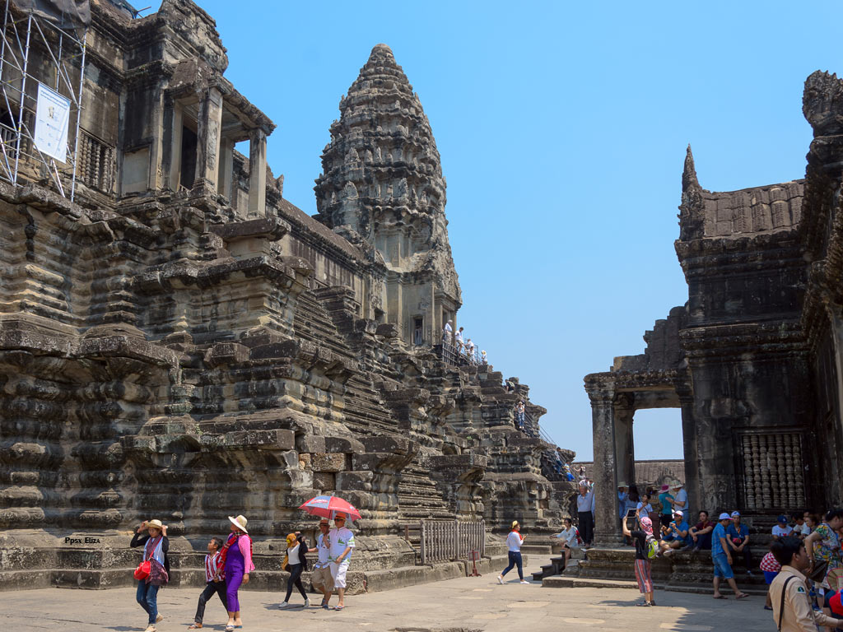
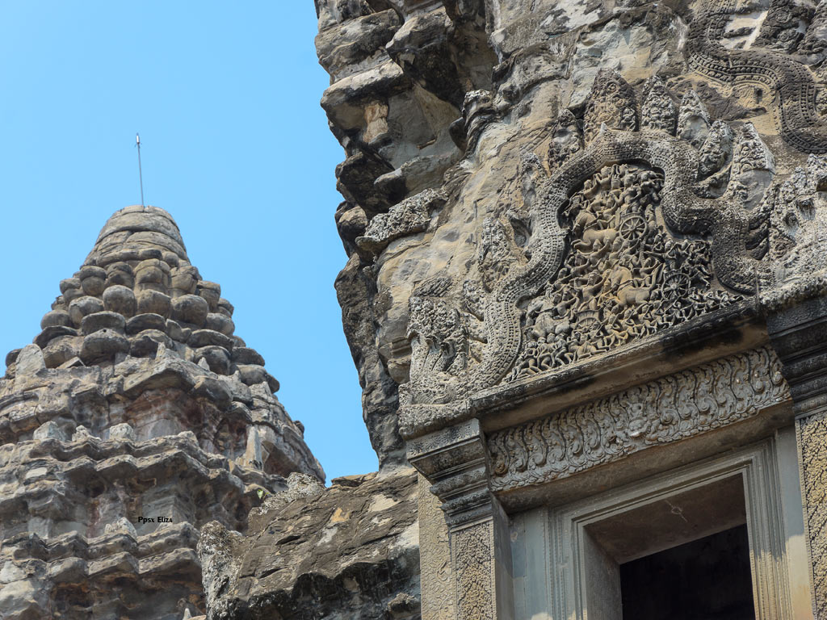
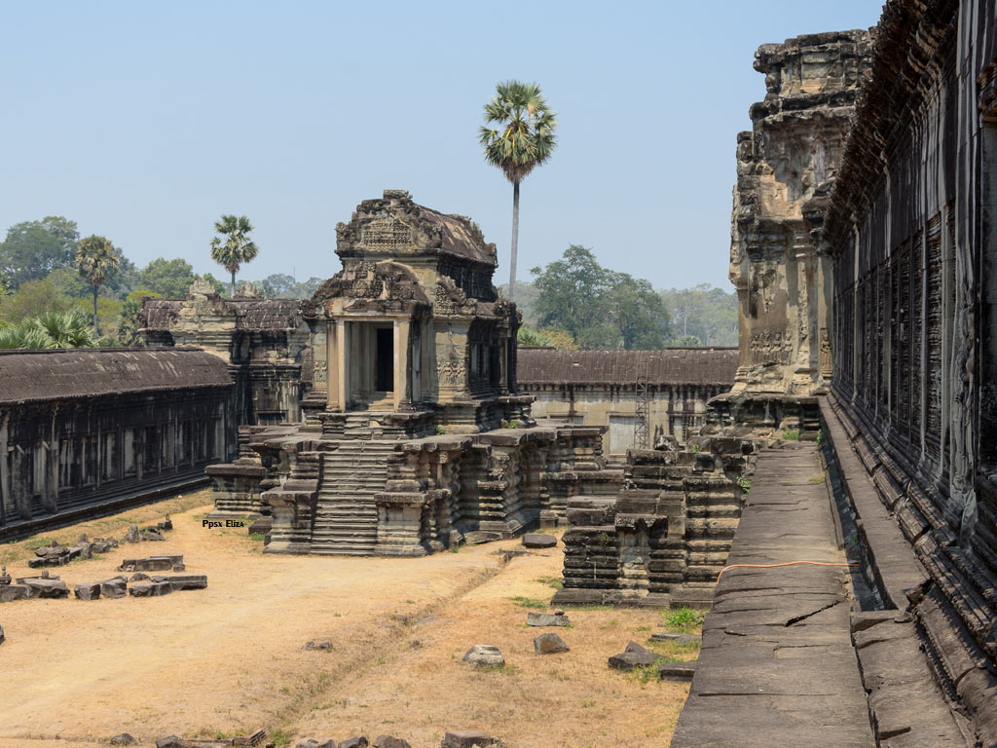
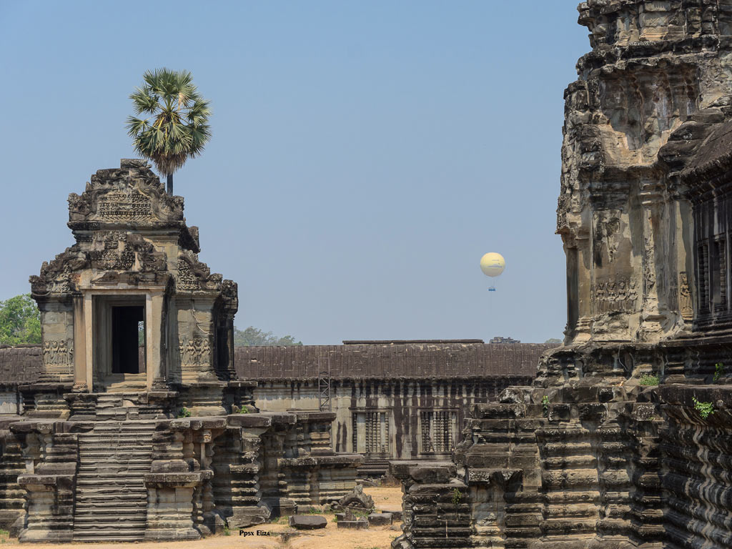
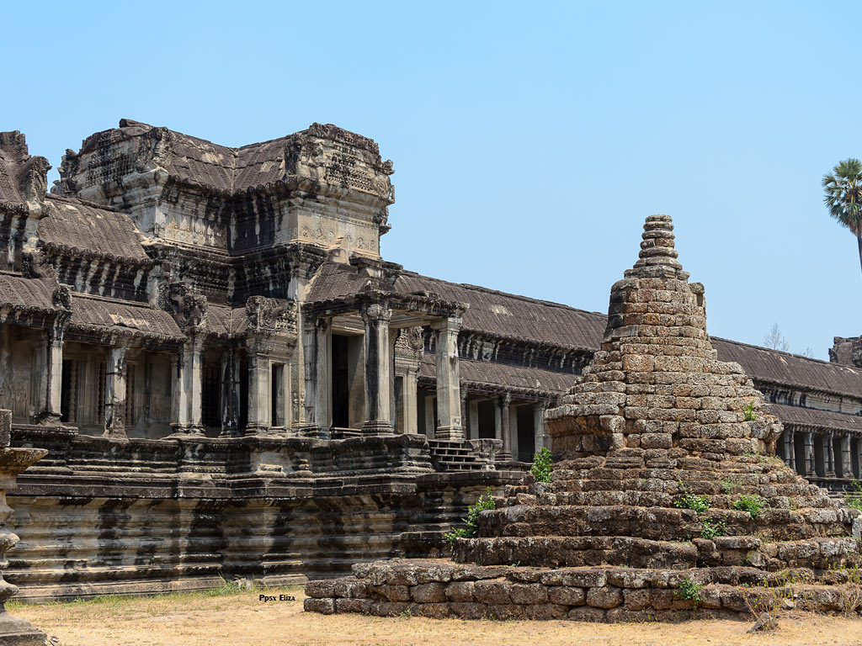
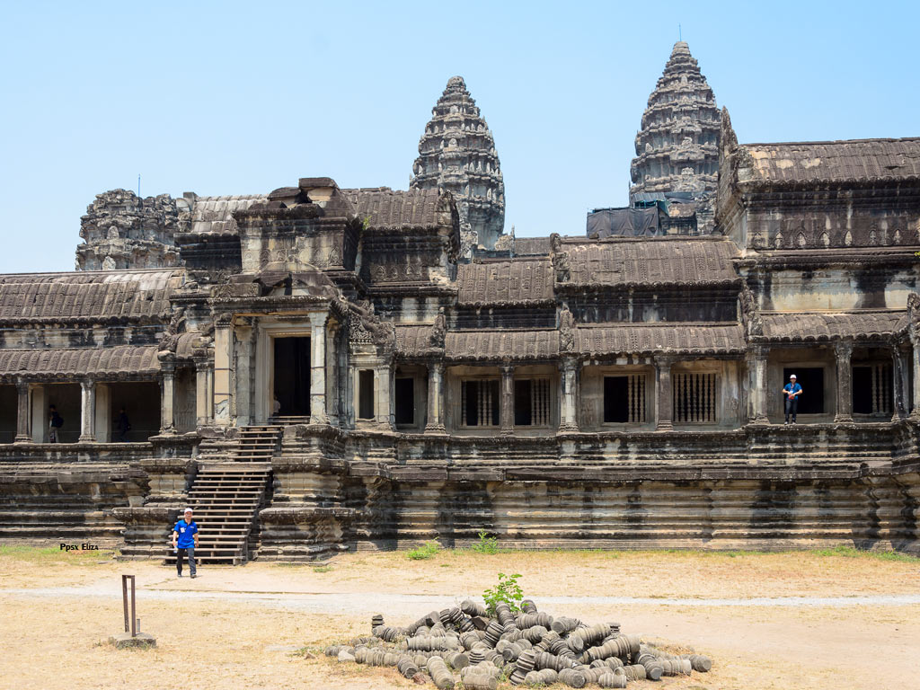

Slide 16
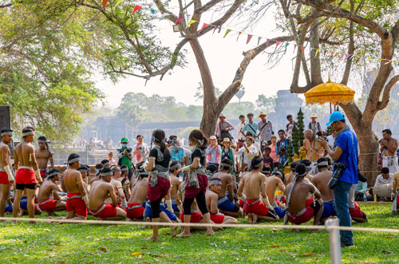



No estoy segura que el pueblo actual de Camboya sea consciente del rico patrimonio arqueológico que tienen, mas bien creo que notan que miles de turistas llegan para verlo y eso les ayuda mucho en el sustento diario, tampoco estoy segura que noten que la corrupción pública salta a los ojos …les cuento dos de las cosas que vi: cuando se llega al aeropuerto de Seam Reap hay que pagar la visa de entrada al país que son 40US, en un mostrador hay 3 funcionarios de emigración (empleados públicos) con una máquina de contar dinero tipo las que hay en los bancos que se hace a simple vista y sellos que ponen en el pasaporte sin mirarte la cara, estos 3 funcionarios tenían tantas joyas de oro y brillantes encima que parecían una joyería ambulante ¿de dónde sacaron el dinero para comprarlas en una sociedad donde la mayoría son pobres o muy pobres?...no es por los sueldos, ya que sus sueldos están en la media del país y apenas alcanza para llegar a fin de mes.
Hasta hace 2 años la entrada al Parque Arqueológico se pagaba en una garita tipo peaje, que la administraba una empresa extranjera y daba un porcentaje (que no sé cuanto era ) al gobierno, parece que hubo mucho movimiento en la población y ahora el Parque Arqueológico es administrado por el gobierno para lo cual la empresa extranjera, hizo un edificio (sin licitación) en tierras estatales, pero también en esas tierras estatales se están construyendo un hotel enorme que va a ser de 5 estrellas que va a ser de dicha empresa….yo esto no lo entiendo, salvo que haya mucho dinero para los que firman los decretos.
Luchadores de artes marciales muy cerca de la entrada de Angkor Wat
Vendedores de agua de caña
Orquesta de músicos ciegos cerca del templo de Bayon
Uno de los caminos a los templos con los tuc tuc buscando pasajeros

Slide 17




La mejor época para recorrer los templos es en enero y febrero, cuando es temporada seca y la temperatura solo llega a 37 grados, no cuando fui yo, en abril, que es finales de temporada seca pero la temperatura llega a los 45 grados, si no se está acostumbrado a ese calor parece que falta el aire y te cansas mucho.
Para entender un poco a la sociedad camboyana hay que conocer la historia reciente del país, que es muy triste….
Después de ocho años de guerra civil y una explosiva situación política marcada por la guerra en el vecino Vietnam y el golpe de Estado del primer ministro Lon Nol que derrocó al rey Sihanouk en 1970, la insurgencia comunista de los Jemeres Rojos, apoyada por la China de Mao tomó Phnom Penh el 17 de abril de 1975.
Empezaba así el horrendo «Año Cero» que el «Hermano Número 1» de los Jemeres Rojos, Pol Pot, implantó en Camboya. En su desquiciado intento por alcanzar una sociedad agraria sin clases, los Jemeres Rojos despoblaron las ciudades, recluyeron a sus habitantes en campos de trabajo, separaron a las familias, abolieron la propiedad privada, prohibieron la religión, suprimieron la educación, clausuraron los hospitales, cerraron los bancos, quemaron el dinero, anularon la individualidad del ser humano y liquidaron sin piedad a todo aquél que consideraban su enemigo. Entre 1975 y 1979, dos de sus siete millones de habitantes perecieron de hambre, extenuación y por ejecuciones sumarias en sus tristemente famosos «campos de la muerte».
Hun Sen militante de los jemeres rojos en sus primeros tiempos, es el primer ministro desde el año 1985 con 31 años en el poder, parece que estuviera atornillado a su sillón y por ahora no tiene intención de dejarlo.
Más sitios interesantes:
Frases
La mejor casa de campesino que vi en mi recorrido
Videos
Postales
Fotografías propias y de internet
Música tradicional camboyana tocada con Khim un instrumento que está hecho de madera de forma trapezoidal y latón y se toca con dos palos de bambú.
Vendedor de cocos en su vivienda, con su vaca flaca
Rezando a Buda dentro de Angkor Wat

